Slide 1

RESULTADOS ANCAP
A SETIEMBRE 2023
ESTADOS INDIVIDUALES
Datos preliminares
Octubre 2023

Slide 2

RESUMEN EJECUTIVO
El resultado económico de ANCAP acumulado al tercer trimestre 2023 presenta nuevamente equilibrio en el mercado monopólico con una ganancia de USD 4 millones (con más de USD 2.500 millones de facturación), a pesar de haber resignado USD 61 millones por ventas por debajo de la paridad importación para los precios administrados por el PE (USD 48 millones) y el subsidio focalizado del supergás (USD 13 millones). Hasta setiembre, todo el Grupo ANCAP presentó una ganancia de USD 132 millones.
El resultado final a nivel de todo el Grupo ANCAP se genera por el resultado en el mercado monopólico al que se suma la ganancia de USD 45 millones de los negocios no monopólicos, USD 29 millones del neto de los resultados de las empresas vinculadas y USD 31 millones del resultado de ventas a UTE para generación eléctrica en el mercado local. Incluye además otros ingresos y gastos por USD 6 millones, resultado financiero de USD 22 millones principalmente por la apreciación del peso uruguayo e Impuesto a la renta por impuesto diferido por USD -5 millones.
El negocio del cemento y cal cierra el tercer trimestre con una pérdida acumulada cercana a los USD 22 millones en el año. Luego de un llamado internacional para la selección de un socio sin interesados, ANCAP se dispone a una reorganización del negocio para mitigar las pérdidas a través de la reducción de costos.
La pesificación de la deuda contraída en 2016 con la CAF a través del MEF, significa un paso clave en la estrategia financiera de ANCAP, eliminando el riesgo cambiario sobre un pasivo hasta 2028 que en el presente equivale a USD 150 millones. La tasa obtenida 6,95% es fija y menor que el promedio del costo de endeudamiento del país en pesos uruguayos actual (8,9%). La acción consolidó una ganancia por diferencia de tasas en todo el período por USD 10 millones registrada en los estados financieros a setiembre; además, por cada peso que aumente el TC, ANCAP ahorrará USD 3 millones.
La diferencia del precio de los productos con el precio del petróleo (aproximación al margen de refinación) muestra fuertes variaciones en el último mes como consecuencia de las incertidumbres del mercado, reduciéndose al entorno de 30 USD/bbl en el gasoil y tan solo 5 USD/bbl en la gasolina.
Los precios reales de importación de derivados siguen mostrando una diferencia considerable con los calculados por URSEA aún en compras con destino a Terminal del Este (con fletes más baratos). Solamente en las importaciones destinadas a suplir la falta de producción propia, ANCAP pagó cerca de USD 2,9 millones de más respecto de lo calculado por URSEA (por 173.000 m³).
Los trabajos en obras y mantenimiento en la Refinería La Teja terminarán 90 días después de lo previsto debido a las medidas sindicales que fueron levantadas tras el histórico acuerdo alcanzado con Cámara de la Construcción, Cámara Metalúrgica, SUNCA, UNTMRA y FANCAP. Los acuerdos disipan el riesgo de pérdidas millonarias por lucro cesante y mayores atrasos por cuestiones sindicales.
Notes:
Actualizar

Slide 3
Los ingresos brutos de ANCAP no incluyen márgenes y bonificaciones de distribución secundaria de gasolinas y gasoil; aún contienen los márgenes de envasado y distribución del supergás, hasta el 1 de julio de 2023 cuando se comenzó a comercializar el supergás a PEP.
El costo de ventas baja principalmente por la baja del precio del crudo y por menor mezcla de biocombustibles.
Los Gastos de Administración y Ventas presentan una disminución en comparación con el periodo anterior, principalmente por reducción en gastos directos de ventas e impuestos, además de reducción en la dotación de personal (total 2.095 funcionarios).
Otros ingresos/gastos incluye ventas de información geológica, servicios de control vehicular, previsión litigios, deterioro de créditos y parte del subsidio focalizado del supergás (donación), entre otros.
Desde marzo el subsidio focalizado del supergás se registra como aporte a Rentas Generales.
La ganancia financiera es consecuencia de la evolución del tipo de cambio (-3,78% revaluación del dólar), que afecta la porción líquida en dólares, las deudas comerciales y financieras en dólares (diferencia de cambio de USD +15 millones) e incluye resultado por diferencia de tasas de USD +10 millones.
ESTADO DE RESULTADOS**
Resultado del período | set-2022* | set-2023** | % variación
Principales variaciones
Ingresos brutos | 112.401,02 | 96.509,02 | -14,1%
Márgenes y bonificaciones | -3.794,85 | -2.081,52 | -45,1%
IMESI, Fideicomisos | -23.874,73 | -25.184,57 | +5,5%
Ingresos netos | 84.731,44 | 69.242,93 | -18,3%
Costo de ventas | -75.308,00 | -61.613,38 | -18,6%
Ganancia bruta | 9.423,44 | 7.926,55 | -15,9%
Gastos de administración y ventas | -4.873,13 | -4.833,59 | -0,8%
Otros gastos/Ingresos | 356,22 | 218,83 | -38,6%
Resultado operativo | 4.906,53 | 3.311,79 | -32,5%
Costo financiero neto | 1.699,27 | 844,00 | -50,3%
Resultado de participación en vinculadas | 887,15 | 1.097,74 | 23,7%
Resultado antes de impuestos | 7.492,95 | 5.253,53 | -29,9%
Resultado por impuesto a la renta | -1.293,67 | -174,13 | -86,5%
Resultado del período | 6.199,28 | 5.079,40 | -18,1%
Margen bruto | 11% | 11%
*Cifras expresadas en millones de pesos uruguayos setiembre 2022 ajustados a setiembre 2023.
**Saldos de setiembre 2023 preliminares a la fecha.

Slide 4
EVOLUCIÓN DEL MARGEN BRUTO TRIMESTRAL
Nueva metodología fijación de precios
Impacto de suba del costo del crudo
Movilidad mayor a pre pandemia
Período de estabilidad
Impacto de la pandemia
19%
19%
18%
19%
17%
14%
14%
14%
13%
13%
12%
12%
11%
11%
12%
11%
11%
12%
Volumen gasoil y gasolinas (miles m3 por trimestre)
8%
Margen bruto (%)
+14%
0%
25.306
25.858
26.051
24.506
26.168
22.527
22.911
20.310
16.008
16.266
17.011
14.815
17.130
12.714
14.282
14.714
ene-mar19
abr-jun19
jul-set19
oct-dic19
ene-mar20
abr-jun20
jul-set20
oct-dic20
ene-mar21
abr-jun21
jul-set21
oct-dic21
ene-mar22
abr-jun22
jul-set22
oct-dic22
ene-mar23
abr-jun23
jul-set23**
Cifras expresadas en millones de pesos reexpresados a valores setiembre 2023.
Ingresos netos (Millones pesos constantes)
Costo de ventas (Millones pesos constantes)
**Saldos de setiembre 2023 preliminares a la fecha.

Slide 5
PRINCIPALES RESULTADOS A SETIEMBRE 2023 ** (1/2)
USD +2.503
USD -707
USD +1.796
USD -1.590
USD +206
USD -120
USD +86
Ingresos operativos
Descuentos, bonificaciones e IMESI
Ingresos operativos netos
Costo de ventas
Resultado bruto
GAV y otros
Resultado operativo
Cifras expresadas en millones. Los pesos fueron convertidos a tipo de cambio de cierre = $UYU 38,556/USD. **Saldos de setiembre 2023 preliminares a la fecha.

Slide 6
PRINCIPALES RESULTADOS A SETIEMBRE 2023 ** (2/2)
USD +86
USD +22
USD +29
USD -5
USD +132
$ 511
Ingresos financieros* +23 mill.USD
Intereses perdidos -16 mill.USD
Diferencia de cambio +15 mill.USD
Resultado operativo
Resultado financiero
Resultado de participación en vinculadas
Impuesto a la renta
Resultado neto
*Ingresos financieros correspondientes a Inversiones temporarias en Letras
de Regulación Monetaria.
Cifras expresadas en millones. Los pesos fueron convertidos a tipo de cambio de cierre = $UYU 38,556 /USD. **Saldos de setiembre 2023 preliminares a la fecha.

Slide 7
RESULTADOS POR MERCADO **
Resultado operativo = USD +86
USD +4
USD +45
USD +31
USD +6
USD +22
USD -5
USD +29
USD +132
-$ 174
*Incluye combustibles no monopólicos, Exportaciones, Asfaltos, Gasoil Marino, Fuel Oil Marino, Jet A1, Pasteras, Lubricantes, Gas Natural y Portland.
Resultado monopólico
Resultado no monopólico*
Resultado UTE
Otros ingresos / Otros gastos
Resultado financiero
IRAE
Resultado por aporte vinculadas (DUCSA, ALUR, etc)
Resultado neto
Resultado ANCAP=USD +103
Cifras expresadas en millones. Los pesos fueron convertidos a tipo de cambio de cierre = $UYU 38,556/USD. **Saldos de setiembre 2023 preliminares a la fecha.
Notes:
Recuadrar mercados regulares

Slide 8
RESULTADO OPERATIVO POR UNIDAD DE NEGOCIO**
USD +4
USD +55
USD +31
USD +6
USD +5
USD +3
USD -18
USD +86
$ 105
-$ 682
Resultado Monopólico
Exportaciones, Bunkers, Pasteras
Resultado UTE
Otros ingresos/gastos
Lubricantes
Gas Natural
Portland
Total resultado operativo ANCAP
Combustibles USD +96
Resultado por negocio:
El 96% de los Ingresos Brutos corresponden al negocio de Combustibles.
Cifras expresadas en millones. Los pesos fueron convertidos a tipo de cambio de cierre = $UYU 38,556/USD. **Saldos de setiembre 2023 preliminares a la fecha.

Slide 9
RESULTADO POR PARTICIPACIÓN EN EMPRESAS**
Detalle del resultado de cada empresa dentro del balance de ANCAP
USD +28,1
USD +4,1
USD -3,9
USD -0,2
USD -0,2
USD +0,2
USD +0,4
USD -0
USD -0
USD -0,1
USD +0,3
USD -0,3
USD +29
-$ 148,4
-$ 6,3
-$ 7,2
-$ 1,6
-$ 0,5
-$ 5,3
-$ 10,1
DUCSA
ALUR
CEMENTOS DEL PLATA
ANCSOL*
PETROURUGUAY
GASUR
MATRIZ
CONECTA
PAMACOR
CABA
GAS SAYAGO
GASODUCTO CRUZ DEL SUR
Resultado por participación
Cifras preliminares expresadas en millones. Los pesos fueron convertidos a tipo de cambio de cierre = $UYU 38,556/USD.
*El saldo de ANCSOL corresponde al saldo reportado al 30/06/2023.
**Saldos de setiembre 2023 preliminares a la fecha.

Slide 10
ANÁLISIS DE RESULTADOS PROPIOS DE ANCAP

Slide 11
INGRESOS EFECTIVOS ANCAP
Desglose deducciones
USD +2.776
USD -1.012
USD 1.764
-1%
-2%
Márgenes Cadena GLP $ 2.082
$ 1.156
Fletes $ 888
IMESI $ 13.378
Impuesto CO2 $ 8.018
IVA $ 10.509
Fideicomisos $ 3.789
Tasas Inflamable y URSEA $ 351
El Total percibido por ANCAP son los ingresos que recibe ANCAP cuando vende sus productos, incluyendo el IVA asociado del período. A partir del 01 de julio 2021, ANCAP no recauda márgenes y bonificaciones de combustibles.
Existen deducciones vinculadas a actividades de logística, fletes, impuestos y tasas, que la empresa las recauda y los transfiere al Estado y a la cadena de distribución.
Tanto Tasa inflamable, Tasa URSEA como fletes secundarios, fueron considerados en las deducciones (en la contabilidad éstos se incluyen en Gastos de Administración y ventas).
El Ingreso efectivo para ANCAP es el que financia las actividades propias de la empresa, es decir, son los recursos que dispone para operar.
Total percibido por ANCAP
Deducciones
Ingreso efectivo para ANCAP
+ IVA
Cifras expresadas en millones. Los pesos fueron convertidos a tipo de cambio de cierre = $UYU 38,556/USD. **Saldos de setiembre 2023 preliminares a la fecha.

Slide 12
RESULTADO OPERATIVO ANCAP
USD +1.764
USD -1.678
USD +86
Desglose de costos de producción y operativos
-4%
Crudo y derivados $ 49.804
-1%
Biocombustibles $ 3.797
-2%
Energía y Agua $ 632
Servicios contratados para operación $ 1.230
Otras materias primas e insumos $ 2.750
Otros gastos $ 2.441
Personal ANCAP $ 4.039
En los costos de producción de los bienes vendidos se destacan como principales componentes el costo de petróleo y los costos de biocombustibles. Ambos dependen de variables exógenas como el precio del crudo y la evolución del tipo de cambio.
Ingreso efectivo para ANCAP
Costos de producción de bienes vendidos y operativos
Resultado operativo
Cifras expresadas en millones. Los pesos fueron convertidos a tipo de cambio de cierre = $UYU 38,556/USD. **Saldos de setiembre 2023 preliminares a la fecha.

Slide 13
EVOLUCIÓN COSTOS DE PRODUCCIÓN Y BIENES VENDIDOS
Desglose de costos de producción y operativos (pesos constantes)
Setiembre 2021
Setiembre 2022
Setiembre 2023
-2%
Crudo y derivados
-4%
-2%
-4%
-4%
Biocombustibles
-4%
Energía y Agua
-1%
-1%
-4%
-1%
-2%
-2%
Servicios contratados para operación
Otras materias primas e insumos
Otros gastos
Personal ANCAP
USD 1.485 mill.
USD 2.034 mill.
USD 1.678 mill.
El peso del costo del petróleo crudo y derivados en el total de costos ANCAP varía en cada año según el efecto del la variación de los precios internacionales. Los costos de biocombustibles se han reducido por la definición de mezclar menor porcentaje de biodiesel.
La magnitud de los costos variables es tan grande que relativiza los costos de funcionamiento de ANCAP.
Cifras expresadas en millones de pesos reexpresados a valores a setiembre 2023. Los pesos fueron convertidos a dólares a TC cierre = $UYU 38,556/USD. **Saldos setiembre’23 preliminares a la fecha.

Slide 14
EVOLUCIÓN COSTOS REMUNERACIONES
-14%
2382
2268
2165
2120
-31%
$ 4.039
Acum. Dic18
Acum. Dic19
Acum. Dic20
Acum. Dic21
Acum. Dic22
Acum. Set23
Costos remuneraciones (millones de pesos constantes)
Cantidad de personal
El personal total incluye Personal permanente, Directores, becarios, suplentes.
Cifras expresadas en millones de pesos a valores reexpresados a setiembre 2023.

Slide 15
PESIFICACIÓN DE DEUDA FINANCIERA

Slide 16
PESIFICACIÓN DE LA DEUDA FINANCIERA DE ANCAP
En setiembre 2016, se contrató con el Ministerio de Economía y Finanzas y con el Banco de Desarrollo de América Latina (CAF) un préstamo de USD 300 millones.
En abril 2020, se realizó una operación de manejo de deuda con la conversión de tasa de interés en dólares de variable a tasa fija Libor +1,95% a +2,57% anual.
En setiembre 2023, se pesificó el total de la deuda MEF-CAF en dólares que ascendía a USD 150 millones con vencimiento en setiembre 2028, estableciendo tasa fija nominal en pesos de 6,95% anual.
-64%
478
479
429
371
343
262
228
174
6
La pesificación de la deuda es un punto relevante en la estrategia financiera y de gestión de riesgos de ANCAP, con el objetivo de mitigar el riesgo de la volatilidad del tipo de cambio asociado a los pasivos financieros.
La acción consolidó una ganancia por diferencia de tasas en todo el período por USD 10 millones registrada en los estados financieros a setiembre y por cada peso que aumente el tipo de cambio en el futuro ANCAP se ahorrará USD 3 millones.
0
dic-2016
dic-2017
dic-2018
dic-2019
dic-2020
dic-2021
dic-2022
set-2023
Deudas financieras en dólares (expresadas en millones de USD)
Deudas financieras en pesos y UI (expresadas en millones de USD)

Slide 17
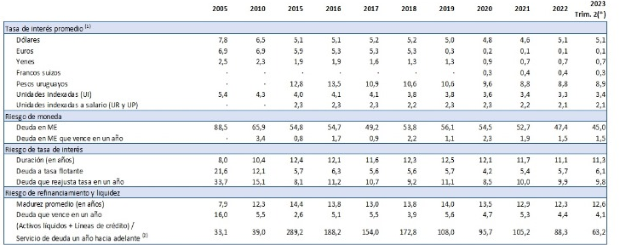
COSTO DEL ENDEUDAMIENTO DE URUGUAY
Fuente: http://deuda.mef.gub.uy/29194/14/areas/costo-de-deuda-e-indicadores-de-riesgo.html

Slide 18
ANÁLISIS DE MERCADO

Slide 19
PRECIOS DE PRODUCTOS vs BRENT (Costa del Golfo)
Promedio del mes
+59
La diferencia de precio de los productos y el crudo si bien ha disminuido respecto a los valores 2022 históricamente altos, siguen en valores altos.
La diferencia de precio entre los productos y el crudo es una referencia directa de las ganancias debido al margen de refinación.
+47
+36
+7
+9
+19
oct-19
ene-20
abr-20
jul-20
oct-20
ene-21
abr-21
jul-21
oct-21
ene-22
abr-22
jul-22
oct-22
ene-23
abr-23
jul-23
oct-23
Crudo Brent (USD/BBL)
Cierre del día
Gasoil Costa del Golfo (USD/BBL)
Gasolina 87 Costa del Golfo (USD/BBL)
Fuente: S&P Platts
1/set
15/set
2/oct
16/oct
25/oct

Slide 20
MARGEN DE REFINACIÓN TEÓRICO - URSEA
El margen de refinación es la diferencia entre el precio de mercado internacional de los productos puestos en Uruguay menos el costo del crudo utilizado y el costo real de refinar en La Teja.
En el año 2023 el margen de refinación a PPI URSEA continúa siendo alto.
La fijación de precios no permitió a ANCAP capturar ese margen teórico dada la contención en precios locales respecto a la paridad.
Con el paro de unidades de la refinería, el cálculo se realiza hasta agosto 2023.
2016
2017
2018
2019
2020
2021
2022
ene-ago 2023
Margen de Refinación ppi URSEA - mill. USD

Slide 21
BRECHA MERCADO INTERNO COMBUSTIBLES
Composición por producto
Las gasolinas y el supergás y propano estuvieron por debajo de paridad de importación.
Los fuel oils estuvieron prácticamente ajustados a PPI URSEA.
El gasoil en el período estuvo por encima de la paridad de importación URSEA.
El subsidio focalizado representó USD 13 millones.
Brecha fósil por producto enero a setiembre 2023 (millones de dólares)
0
0
38
Supergas
Propano
Gasolina Super
Gasolina Premium
Gasoil común
Fuel oil pesado
Fuel oil medio
Brecha
Subsidio focalizado Supergas
Brecha con subsidio focalizado Supergas

Slide 22
PPI URSEA e IMPORTACIONES REALES – GASOIL Y GASOLINAS
Período de indicadores coincidentes (condición DAP, USD/m³)
Gasoil
790
767
744
ene-21
feb-21
mar-21
abr-21
may-21
jun-21
jul-21
ago-21
sept-21
oct-21
nov-21
dic-21
ene-22
feb-22
mar-22
abr-22
may-22
jun-22
jul-22
ago-22
sept-22
oct-22
nov-22
dic-22
ene-23
feb-23
mar-23
abr-23
may-23
jun-23
jul-23
Gasolina
722
PPI URSEA
Importaciones reales
ene-22
feb-22
mar-22
abr-22
may-22
jun-22
jul-22
ago-22
sept-22
oct-22
nov-22
dic-22
- PPI URSEA con período indicadores coincidente mes (No mes de aplicación de precios). Indicadores del 26 mes n-1 al 25 del mes
- DAP – Delivery At Place. Calculado el DAP de PPI URSEA como: DAP = CIF + alijos + mermas del período correspondiente.
- En los meses que hay más de una importación el precio importación real se calcula como el ponderado por volumen
- No se incluyen en la comparación compras en las cuales se realizó tender pero se resolvió no tomar la opción por resultar económicamente no favorables

Slide 23
PPI URSEA e IMPORTACIONES REALES - COMPRAS POR PARO UNIDADES
Período de indicadores coincidentes (condición DAP, USD/m³)
(*) Desde setiembre 2023 debido al paro de refinería se importa Gasoil a descargar en Terminal del Este (TdE).
Estas importaciones tienen costos adicionales para asimilar al DAP La Teja: operación de la boya, inventario en el Terminal del Este y Transporte hasta La Teja por el oleoducto (estimados por lo menos en 27 USD/m3).
Adicionalmente, en Terminal del Este los costos por demora pueden ser mayores que en La Teja, tanto por condiciones climáticas adversas como por el tamaño de los buques.
- PPI URSEA con período indicadores coincidente mes (No mes de aplicación de precios). Indicadores del 26 mes n-1 al 25 del mes.
- DAP – Delivery At Place. Calculado el DAP de PPI URSEA como: DAP = CIF + alijos + mermas del período correspondiente.

Slide 24
MERCADO SUPERGÁS

Slide 25
SUBSIDIO FOCALIZADO 50% DESCUENTO SUPERGÁS ENVASADO
Cantidad de garrafas/ Descuento Miles de USD
Cantidad de hogares
Subsidio a cargo de MEF = USD 5,3 millones
Subsidio a cargo de ANCAP = USD 13 millones
40 %
jun-22
jul-22
ago-22
sept-22
oct-22
nov-22
dic-22
ene-23
feb-23
mar-23
abr-23
may-23
jun-23
jul-23
ago-23
sept-23
jun-22
jul-22
ago-22
sept-22
oct-22
nov-22
dic-22
ene-23
feb-23
Mar-23
abr-23
may-23
jun-23
jul-23
ago-23
sept-23
Miles de Garrafas 13 kg
Cantidad de hogares potenciales 264.000
Descuento miles USD ($ expresados a USD a TC promedio mes)
Miles de Hogares
Los departamentos en donde se concentra el subsidio son Montevideo (37%), Canelones (17%) y Salto (8%). El resto está entre 5% y 1%.

Slide 26
EVOLUCIÓN PPI VERSUS INGRESO ANCAP
El subsidio implícito al producto se va transformando en un subsidio focalizado y, para el resto de la demanda, presenta una brecha cada vez menor con la paridad de importación.
En el último año el subsidio al producto se redujo un 69%.
Supergás envasado ($/kg)
-43
-39
-39
-34
-35
-34
-37
-33
-30
-29
-27
-27
-17
-22
-17
-15
-15
-11
-14
-9
-10
Ene.-22
Feb.-22
Mar.-22
Abr.-22
May.-22
Jun.-22
Jul.-22
Ago.-22
Set.-22
Oct.-22
Nov.-22
Dic.-22
Ene.-23
Feb.-23
Mar.-23
Abr.-23
May.-23
Jun.-23
Jul.-23
Ago.-23
Set.-23
PPI
Ingreso ANCAP

Slide 27
SUBSIDIO SUPERGÁS VS SUBSIDIO FOCALIZADO
Supergás envasado (en millones de dólares)
Enero a set 2021:
USD 75 millones
Total año 2021: USD 98 millones
Enero a set 2022:
USD 72 millones
Total año 2022: USD 87 millones
Enero a set 2023:
USD 39 millones
(USD 26 millones brecha y
USD 13 millones subsidio focalizado)
5
5
5
4
5
4
4
4
4
ene-21
feb-21
mar-21
abr-21
may-21
jun-21
jul-21
ago-21
sept-21
oct-21
nov-21
dic-21
ene-22
feb-22
mar-22
abr-22
may-22
jun-22
jul-22
ago-22
sept-22
oct-22
nov-22
dic-22
ene-23
feb-23
mar-23
abr-23
may-23
jun-23
jul-23
ago-23
sept-23
Brecha
Subsidio focalizado

Slide 28
PARADA DE MANTENIMIENTO DE LA REFINERÍA

Slide 29
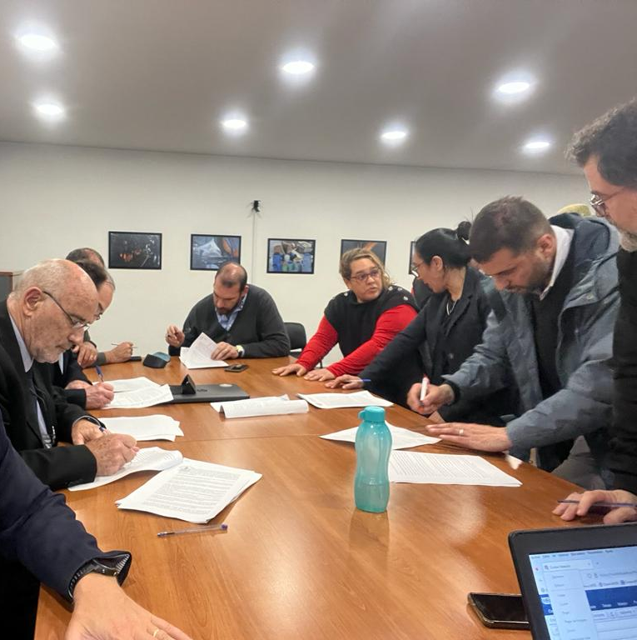
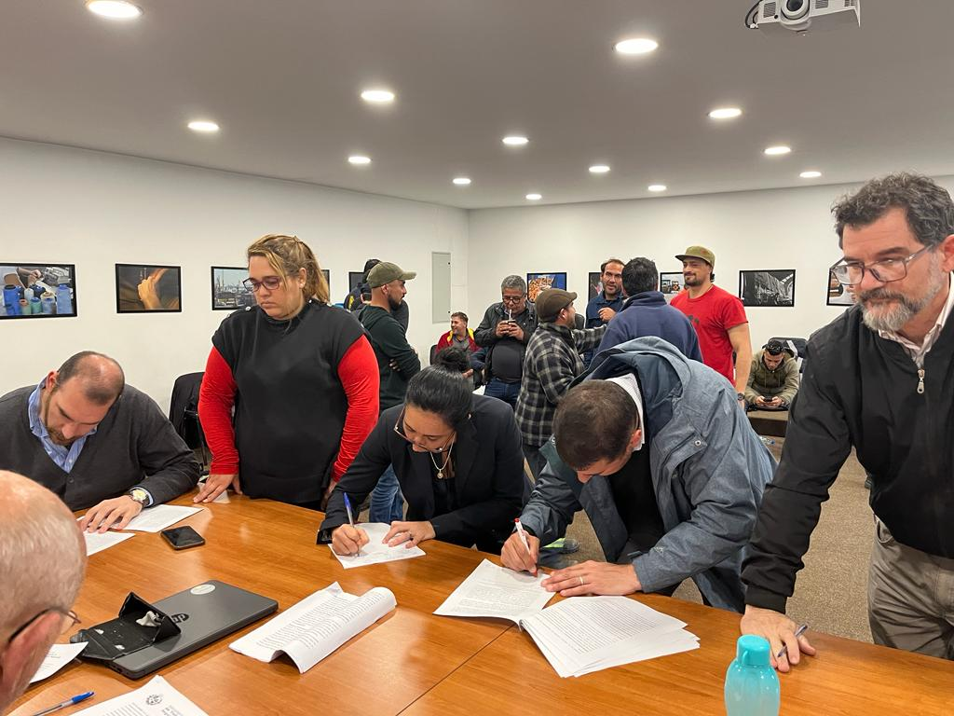
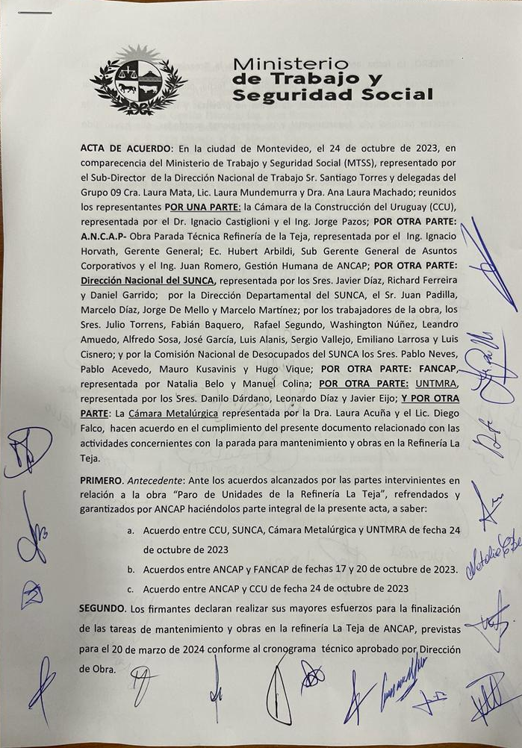
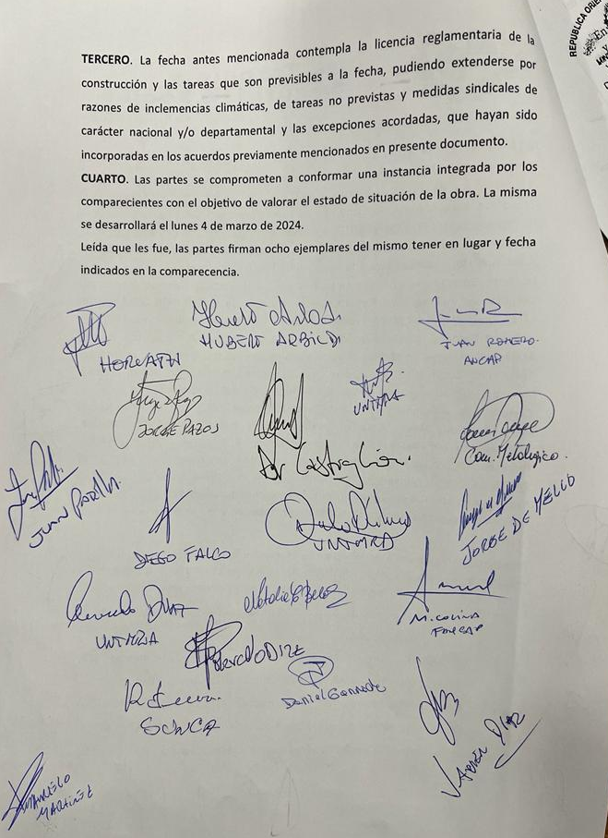
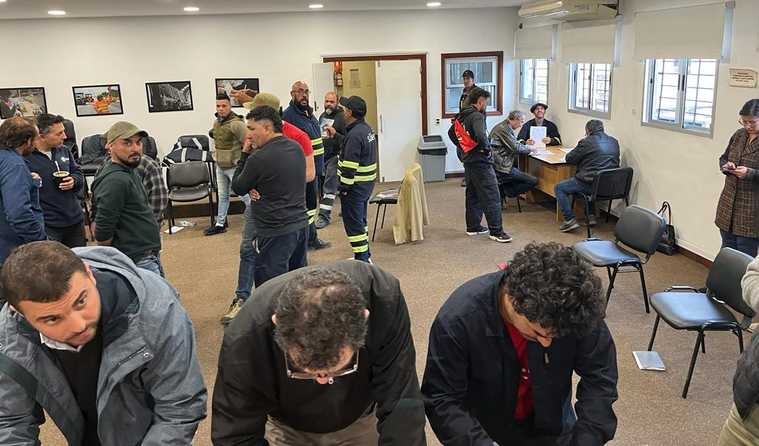
ACUERDO HISTÓRICO PARA EL PARO DE UNIDADES
Primera vez que, en una parada de mantenimiento los sindicatos que representan a los trabajadores, contratistas (18) y ANCAP acuerdan protocolos de relacionamiento para cumplir con plazos de ejecución
Es de interés de las partes el desarrollo de las actividades con el Paro de Unidades de Refinería en un clima laboral adecuado para asegurar el abastecimiento a la población.

Slide 30
ACUERDO HISTÓRICO PARA EL PARO DE UNIDADES
17 de octubre: ANCAP + FANCAP
Protocolo de resolución de conflictos (3 etapas incluyendo DINATRA)
Levantamiento de todas las medidas gremiales en curso
Inicio de tareas en régimen normal
20 de octubre: ANCAP + FANCAP – acuerdo complementario
Definición de Bono de Compromiso: $ 610/día trabajado
Creación de una coordinadora de seguridad y salud ocupacional
Subsidio del ticket de comedor: $130
Segundo descanso diario (30 min) para jornadas extensas
24 de octubre: CCU + SUNCA + CM + UNTMRA + ANCAP
Métodos para prevenir y solucionar conflictos / paz recíproca
Igualdad de oportunidades mano de obra femenina y grupos especiales
Licencia sindical extraordinaria para coordinadores de seguridad
Mano de obra uruguaya
Premio por normalidad laboral y productiva: $ 610/día trabajado
Partida para colación para jornadas de 12 hs
Contribución especial para obras en la comunidad
24 de octubre: ANCAP + CCU
Compromiso con premio por normalidad laboral y productiva
24 de octubre: SUNCA + FANCAP + UNTMRA + CCU + MC+ ANCAP
Vinculación de acuerdos
Compromiso para finalización según cronograma de obra (20 marzo 2024)

Slide 31
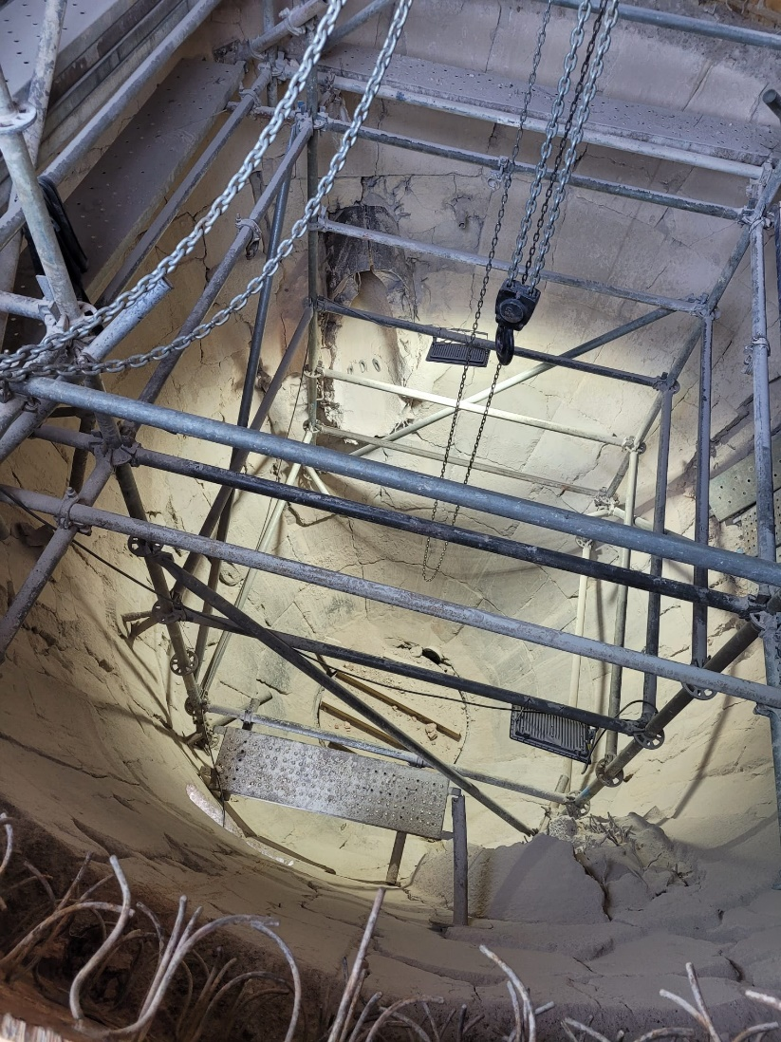
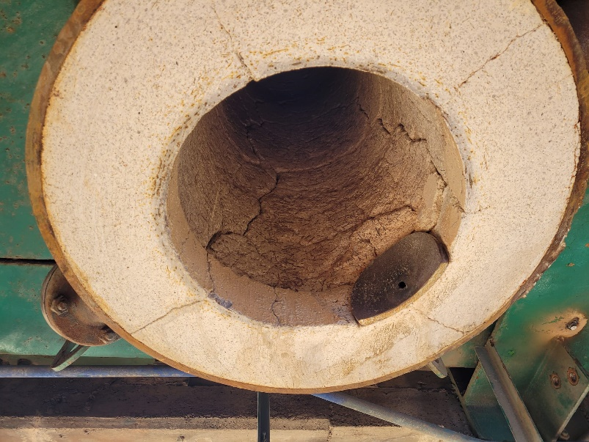
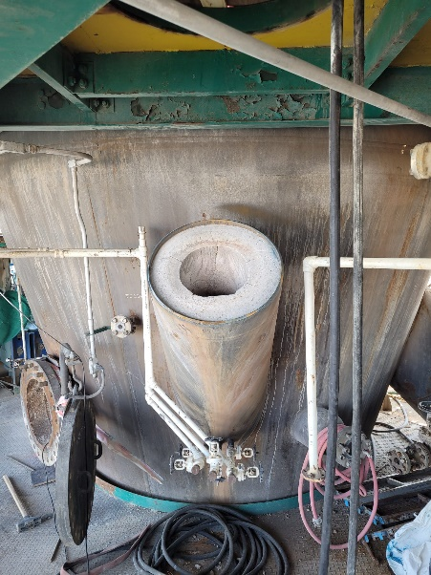
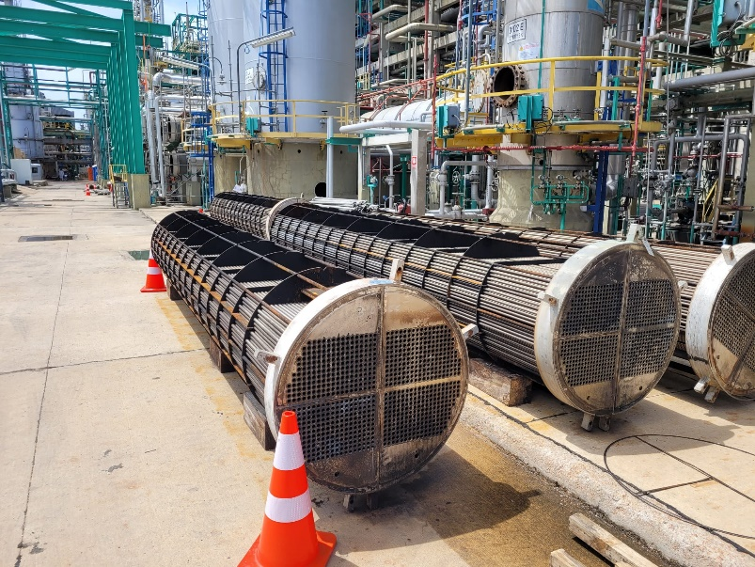
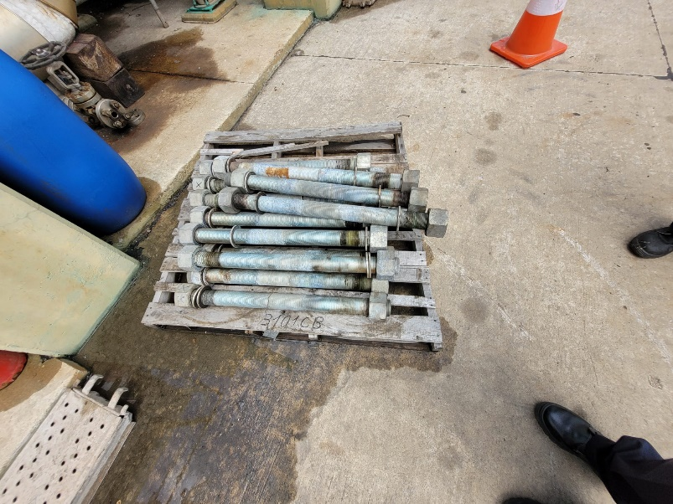
PARADA DE MANTENIMIENTO

Slide 32
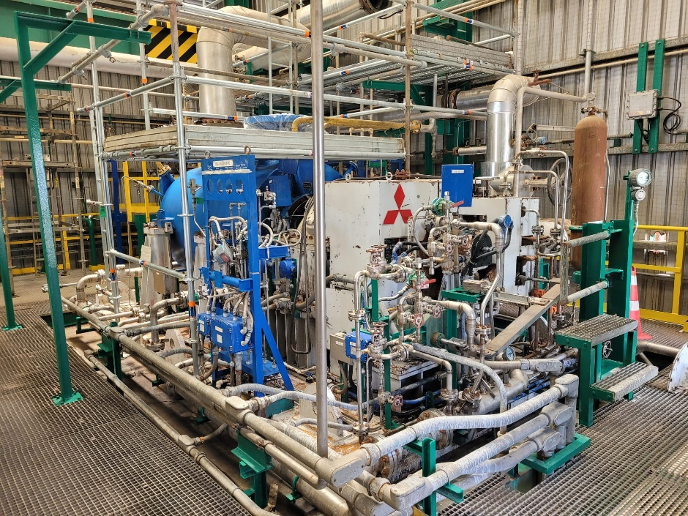
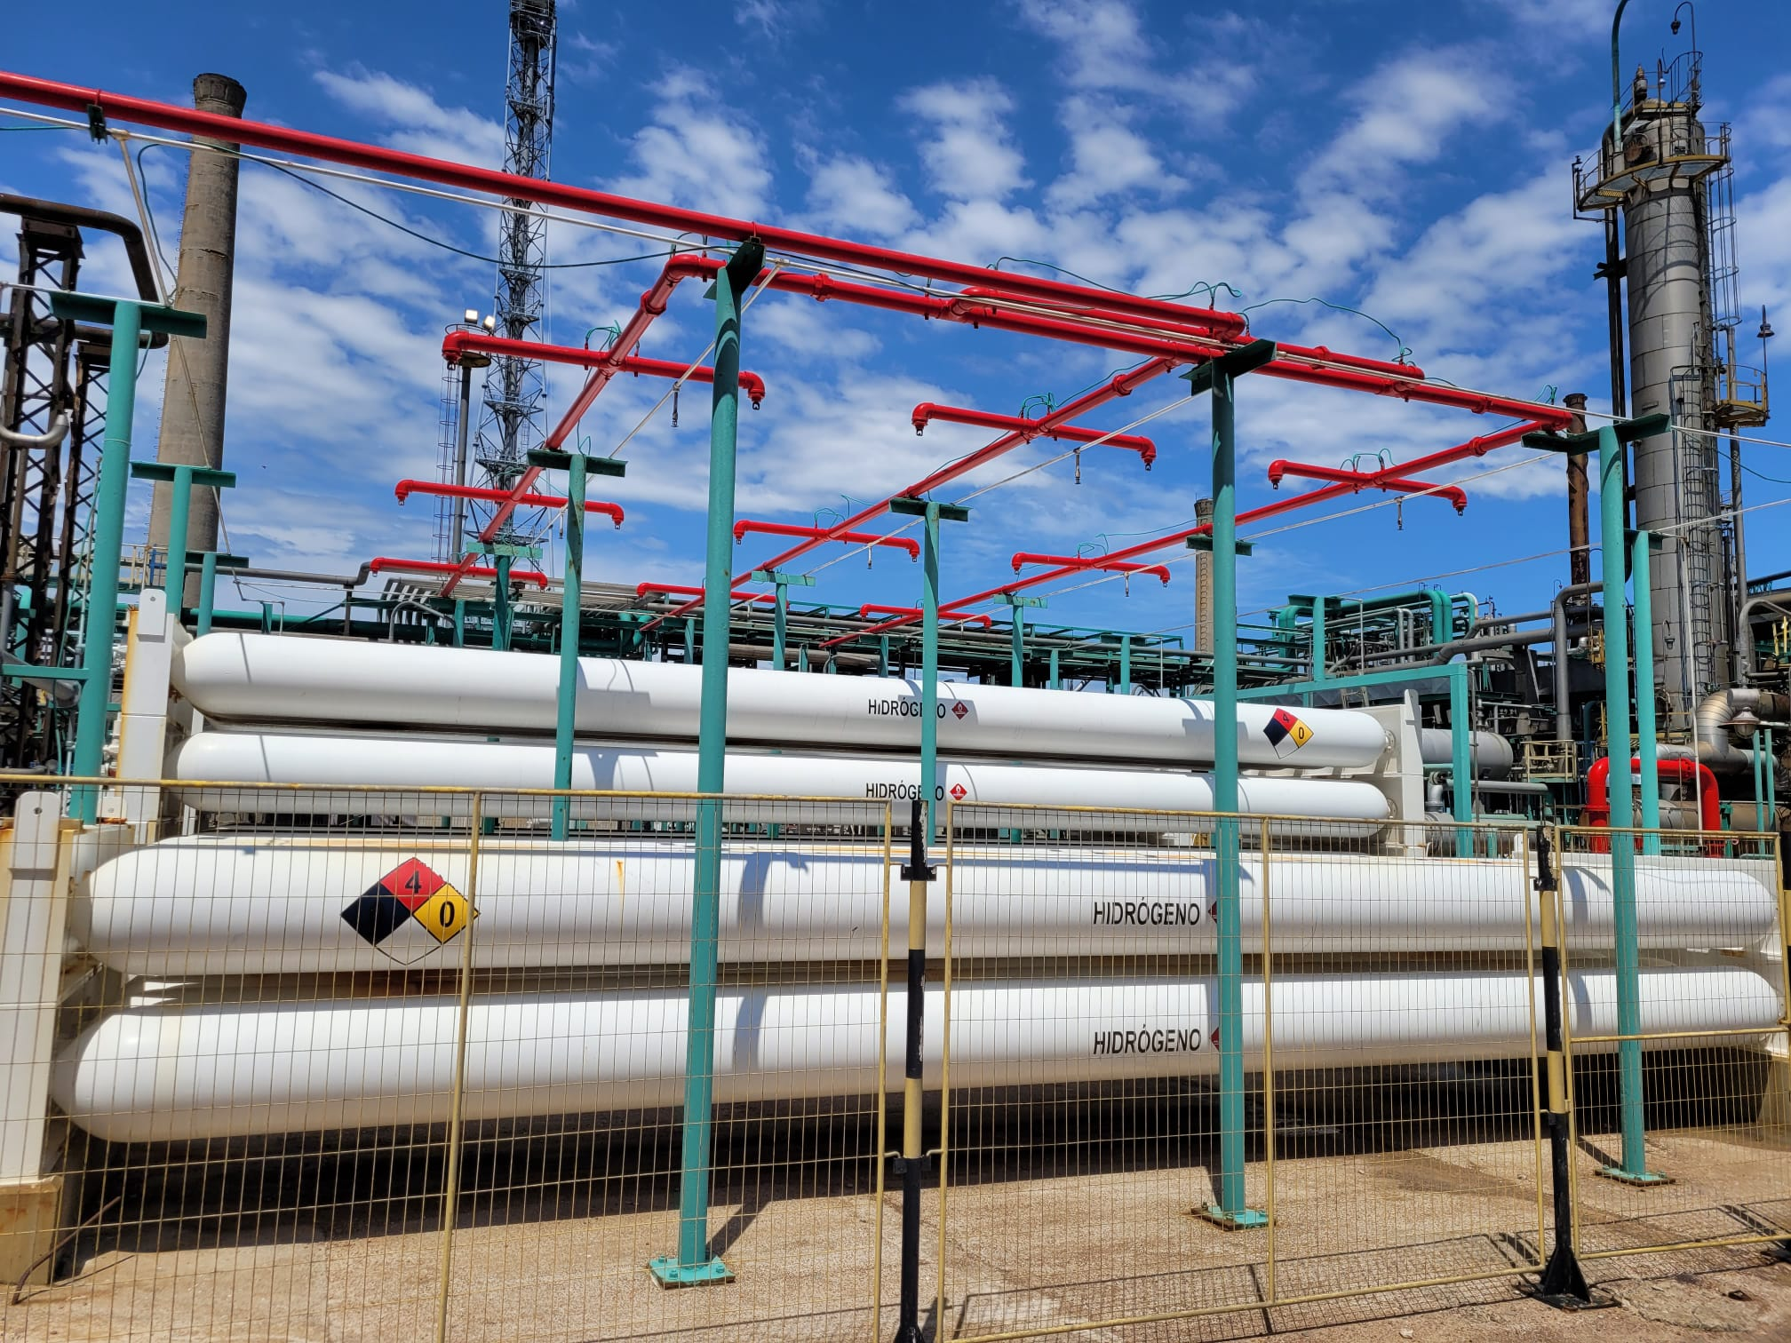
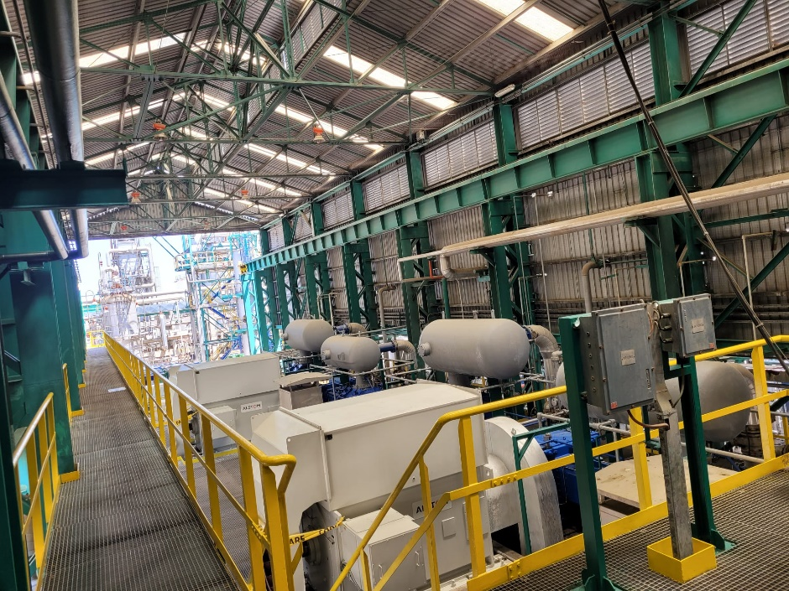
PARADA DE MANTENIMIENTO

Slide 33
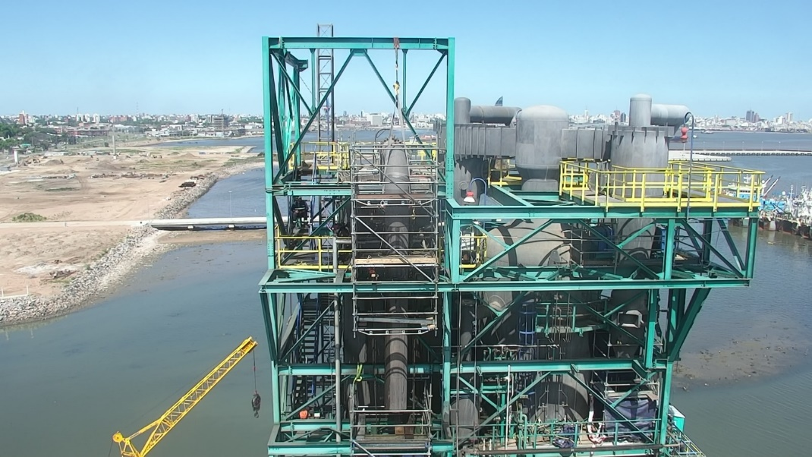
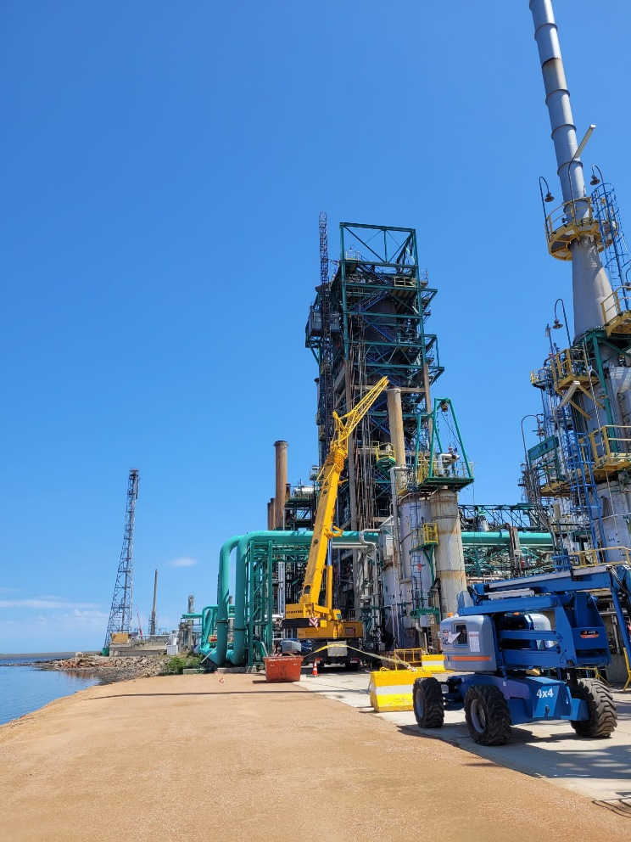
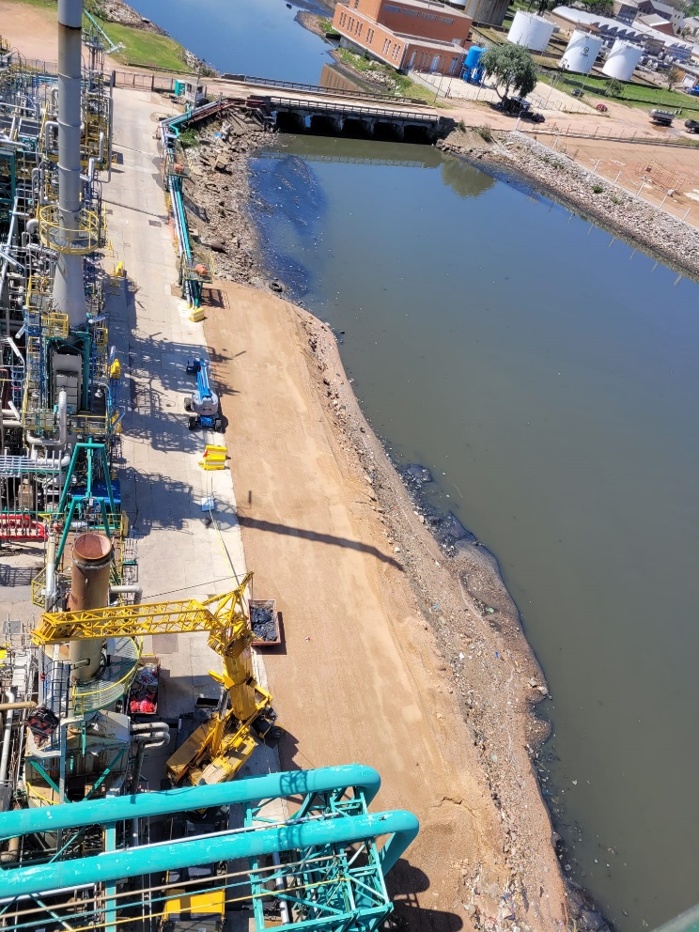
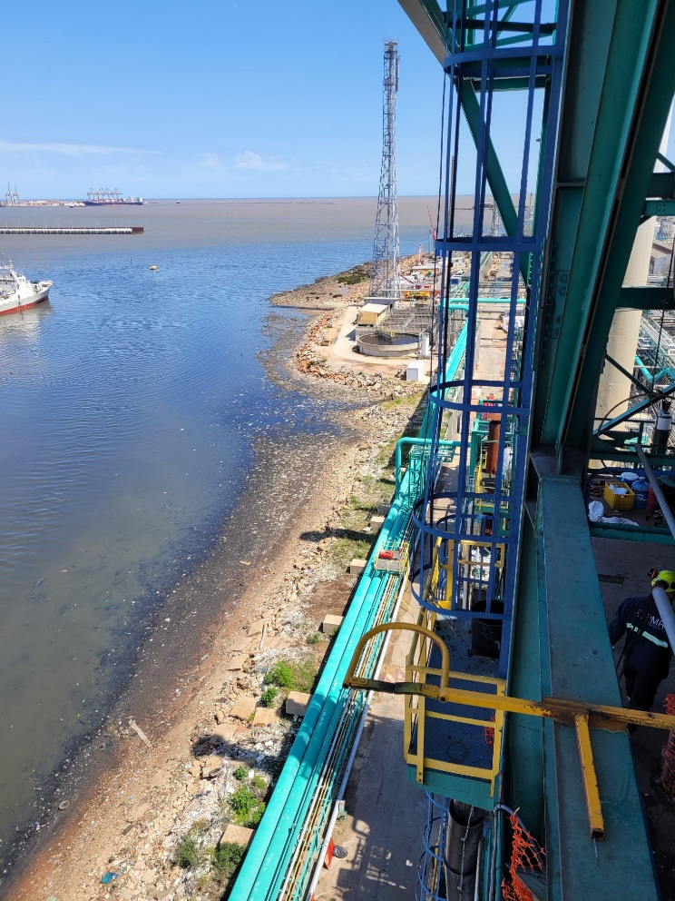
PARADA DE MANTENIMIENTO

Slide 34
MUCHAS GRACIAS

